Slide 1








Esprit scientifique, Esprit d’entreprise
Dispositif CIFRE
Institut français de géopolitique - Paris 8
10 février 2015

Slide 2
Plan proposé
Objectifs et principe
Quelques chiffres
Cifre – Cifre-Défense – Cifre-Brésil
Devenir des anciens Cifre
Conditions d’octroi
Document propriété de l’ANRT/Cifre®

Slide 3
Plan proposé
Objectifs et principe
Quelques chiffres
Cifre – Cifre-Défense – Cifre-Brésil
Devenir des anciens Cifre
Conditions d’octroi
Document propriété de l’ANRT/Cifre®

Slide 4

Un doctorat, mais pour quoi ?
Ce que les entreprises attendent des docteurs qu’elles recrutent :
sa spécialisation scientifique
sa capacité à formuler et à résoudre un problème
sa rigueur d’observation, d’analyse et de synthèse
son autonomie de travail
ses qualités d’argumentation à l’écrit et à l’oral
Document propriété de l’ANRT/Cifre®

Slide 5
Dispositifs CIFRE, objectifs
Concourir au développement des collaborations de recherche partenariale entre les entreprises françaises et les laboratoires français et étrangers pour accroître leur compétitivité, créer de la valeur et de l’emploi
Placer les doctorants dans des conditions d’emploi scientifique multiculturelles pour en faire de hauts potentiels de stature internationale
Document propriété de l’ANRT/Cifre®

Slide 6
Principe des dispositifs CIFREE
ANRT
Expertise les conditions
de formation doctorale
Expertise l’engagement de l’entreprise
Travaillent en partenariat/
Contrat de collaboration
Finance l’entreprise
14 000 €/an
(+ CIR)
LABORATOIRE
ENTREPRISE
Confie une mission de
recherche au doctorant/
Contrat de travail
23 484 € brut/an mini
Moy. 2014 : 28 473 €
CIFRE
Encadre la thèse sur
le plan académique/
Inscription en formation
doctorale
DOCTORANT
Document propriété de l’ANRT/Cifre®

Slide 7
Origine des doctorants
Document propriété de l’ANRT/Cifre®

Slide 8
Salaires des doctorants
Document propriété de l’ANRT/Cifre®

Slide 9
Citations
« Les performances des algorithmes développés par le doctorant constituent un grand pas pour l’entreprise qui espère pouvoir intégrer ces travaux dans ces produits commerciaux. »
Responsable scientifique dans une
PME dédiée à l’imagerie
Responsable scientifique dans une ETI dédiée à la robotique
La soumission d’articles à des conférences par le doctorant est un bon moyen de présenter l’entreprise au meilleur niveau international.
« Ces travaux permettent de monter en compétence sur la technologie UVC pour assurer une nouvelle gamme de produits en 2015. »
Responsable scientifique dans une PME d’ingénierie mécanique
Document propriété de l’ANRT/Cifre®

Slide 10
Plan proposé
Objectifs et principe
Quelques chiffres
Cifre – Cifre-Défense – Cifre-Brésil
Devenir des anciens Cifre
Conditions d’octroi
Document propriété de l’ANRT/Cifre®

Slide 11
Des CIFRE dans toutes les disciplines scientifiques
Document propriété de l’ANRT/Cifre®
Notes:
11

Slide 12
Quelques exemples de sujets
Politique, pouvoir, société, territoire : les enjeux géopolitiques de la santé dans les pays du moyent Orient, Afrique du Nord (MOAN) et du Golfe Persique.
Les projets d'interconnexions électriques entre l'Europe et l'espace post-soviétique : implications géopolitiques et économiques à l'horizon 2030.
La sécurisation de l'Espace en Europe. Approche géopolitique des enjeux […] pour la France.
La géopolitique alpine de la mobilité ferroviaire des marchandises Sud-Européennes.
Document propriété de l’ANRT/Cifre®

Slide 13
Quels types d’entreprises utilisent les CIFRE ?
Document propriété de l’ANRT/Cifre®

Slide 14
Quels types d’entreprises utilisent les CIFRE ?
Document propriété de l’ANRT/Cifre®

Slide 15
Des CIFRE dans tous les secteurs d’activité
Document propriété de l’ANRT/Cifre®

Slide 16
Un vivier international de doctorants
Document propriété de l’ANRT/Cifre®

Slide 17
Cotutelle avec un laboratoire étranger…
Laboratoire académique étranger
Doctorant
COTUTELLE
CIFRE
Entreprise française en France
Laboratoire académique français
Document propriété de l’ANRT/Cifre®

Slide 18
Plan proposé
Objectifs et principe
Quelques chiffres
Cifre – Cifre-Défense – Cifre-Brésil
Devenir des anciens Cifre
Conditions d’octroi
Document propriété de l’ANRT/Cifre®

Slide 19
Organisation des
Sans condition de nationalité
Toutes disciplines scientifiques pour le sujet & laboratoire
Tous secteurs d’activité pour l’entreprise
Dépôt du dossier toute l’année
4 000 en cours
1371 nouvelles allouées en 2014
1450 ouvertes en 2015
Financée par le
Document propriété de l’ANRT/Cifre®

Slide 20

Organisation des
Réservé aux européens
Secteurs d’activité d’intérêt défense pour l’entreprise
Dépôt du dossier entre mars et septembre
Démarrage en octobre/novembre
15/20 par an
Financée par le
Document propriété de l’ANRT/Cifre®

Slide 21
Les thématiques privilégiées
Document propriété de l’ANRT/Cifre®

Slide 22
Organisation des
Réservé aux brésiliens
Disciplines des sciences et techniques
Tous secteurs d’activité pour l’entreprise
Dépôt du dossier toute l’année
7 en 2014
30 ouvertes en 2015
Financée par le
Document propriété de l’ANRT/Cifre®

Slide 23
Plan proposé
Objectifs et principe
Quelques chiffres
Cifre – Cifre-Défense – Cifre-Brésil
Devenir des anciens Cifre
Conditions d’octroi
Document propriété de l’ANRT/Cifre®

Slide 24
Devenir des anciens Cifre
Cifre terminées en 2012 (1023 cas)
89% de soutenues
6.4% à soutenir
4.6% pas de thèse
Document propriété de l’ANRT/Cifre®

Slide 25
Document propriété de l’ANRT/Cifre®

Slide 26
Devenir des anciens Cifre
Constats stables au fil des enquêtes :
A la fin de la Cifre
1/3 restent dans l’entreprise partenaire de la Cifre
70% sont en emploi dans les 3 mois qui suivent la fin de Cifre
70% des « en emploi » ont anticipé leur recherche d’emploi avant la fin de la Cifre
Document propriété de l’ANRT/Cifre®

Slide 27
Devenir des anciens Cifre
Constats stables au fil des enquêtes :
De 1 à 5 ans après
2/3 dans le secteur privé
1/3 dans l’Enseignement supérieur et la Recherche
Condition d’observation | Fin 2008 en 2014 | Fin 2011 en 2013 | Fin 2013 en 2014
< 10 | 6% | 11% | 12%
< 250 | 29% | 29% | 38%
250/5000 | 19% | 22% | 20%
> 5000 | 46% | 38% | 31%
Document propriété de l’ANRT/Cifre®

Slide 28
Devenir des anciens Cifre
Sur le panel des 834 cas de « maintien dans l’entreprise » ou de « départ vers une autre entreprise »
juste à la fin des Cifre terminées entre 2012 et 2014
(35% en 2012, 35% en 2013, 27% en 2014)
La fonction déclarée renvoie explicitement à une mission de recherche | 337 | Mots clefs : Recherche, R&D, R&T, chercheur … | 40%
La fonction déclarée comporte les termes : ingénieur, chargé de mission, responsable, … sans mention de recherche | 445 | Mots clefs : expert, étude, consultant, développement, système, méthodes, programme, process, produit, analyse dont financière | 53%
La fonction déclarée comporte les termes : juriste, avocat, droit, économie, architecte, psychologue, archéologue, sans mention de recherche | 52 |  | 6%
total | 834
Document propriété de l’ANRT/Cifre®

Slide 29
Devenir des anciens Cifre
Salaire médian 2012 des ingénieurs de moins de 30 ans : 38 000 €
Usine nouvelle Hors série décembre 2014
Document propriété de l’ANRT/Cifre®

Slide 30
Plan proposé
Objectifs et principe
Quelques chiffres
Cifre – Cifre-Défense – Cifre-Brésil
Devenir des anciens Cifre
Conditions d’octroi
Document propriété de l’ANRT/Cifre®

Slide 31
Pour être éligible
A la date du dépôt de dossier de demande de CIFRE
Avoir obtenu son grade master depuis moins de 3 ans
Ne pas être inscrit en thèse depuis plus de 9 mois
Ne pas être embauché par l’entreprise depuis plus de 9 mois
Document propriété de l’ANRT/Cifre®

Slide 32
Instruction des demandes
Inscription tout au long de l’année
Délai d’instruction : 3 mois (Moy=2,3 mois ; Med=2,1)
Début de la CIFRE : 4 mois
S’y prendre à l’AVANCE !!
Dépôt des demandes de CIFRE en ligne
www.anrt.asso.fr

Slide 33
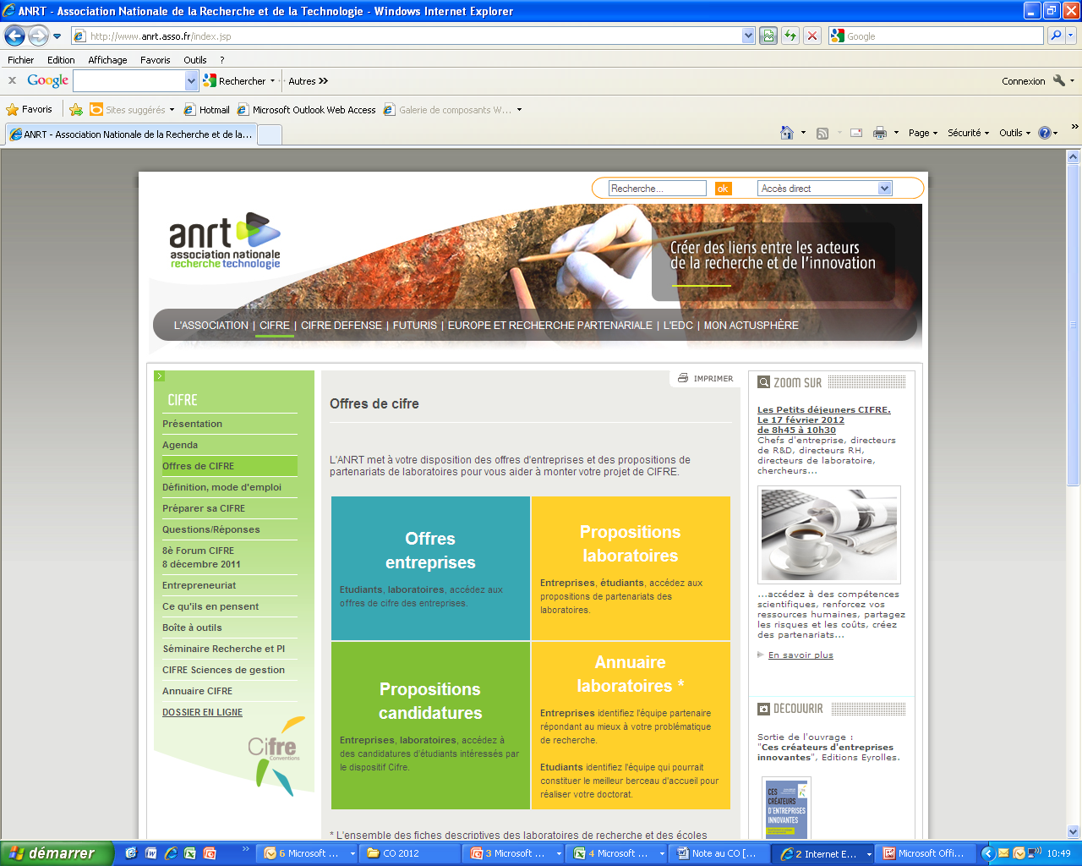
4 outils pour trouver le candidat doctorant et le laboratoire partenaire

Slide 34

Esprit scientifique, Esprit d’entreprise
Pour en savoir plus : www.anrt.asso.fr
Poser ses questions à : cifre@anrt.asso.fr
Des rendez-vous téléphoniques personnalisés le jeudi après-midi
Forum Cifre : 12 mars 2015
Charlie

